Slide 1
Тақырыбы: Есептік және реттік сан есім

Slide 2
Сабақтың мақсаты
Барлық оқушылар: сөйлемнен сан есімді табады, есептік және реттік сан есімдердің айырмашылығын анықтай алады.
Көптеген оқушылар: сұрақтарға жауап беріп, сан есімдерді ажырата алады.
Кейбір оқушылар: сан есім түрлеріне мысалдар жаза алады.

Slide 3
«Күн шұғыласы» әдісі арқылы біз сендермен өткен тақырыпты есімізге түсірейік.
1. Өткен сабақта қандай тақырыппен таныстық ? 2. Сан есім дегеніміз не? 3. Сан есім нені білдіреді? 4. Сан есімнің сұрақтары қандай? 5. Сан есімге мысал келтір. 6. Сан есімге сөйлем құрастыр.

Slide 5
1- тапсырма «Еркін әңгіме» әдісімен орындалады.
А) 35-жаттығу. Ертегіні оқыңдар. Жолаушылар қай жерде кездесті? Бұлақ қандай екен? Бұлақ басындағы таста не деп жазылыпты? Бірінші жолаушы сөздің мағынасын қалай түсінді? Екінші және үшінші жолаушы сөздің мағынасын қалай түсінгенін болжап көріңдер.

Slide 6
ТЕКСЕР:
Аты-жөні | 1 тапсырма - 35 жаттығу
 | - Ертегіні оқып, мәтін мазмұнын анықтайтын сұрақтарға жауап береді -1 балл. | - Үш жолаушының сөздің мағынасын қалай түсінгенін айтады-1 балл. | - Ақыл сөздің мағынасын топта талқылап, түсіндіреді-1 балл. | - Қарамен берілген сан есімдерді салыстырып, бір-бірінен өзгешелігін ажыратады - 2 балл.

Slide 7
Сөздік тапсырма
Ғибрат сөзін жазу, 123 бет оқулықтағы сөздік

Slide 8
Жұптық тапсырма
Ақыл сөздің мағынасын жұпта талқылаңдар. Мәтіндегі қарамен берілген сан есімдерді салыстыр. Бұлардың бір-бірінен өзгешелігі неде деп ойлайсыңдар?

Slide 11
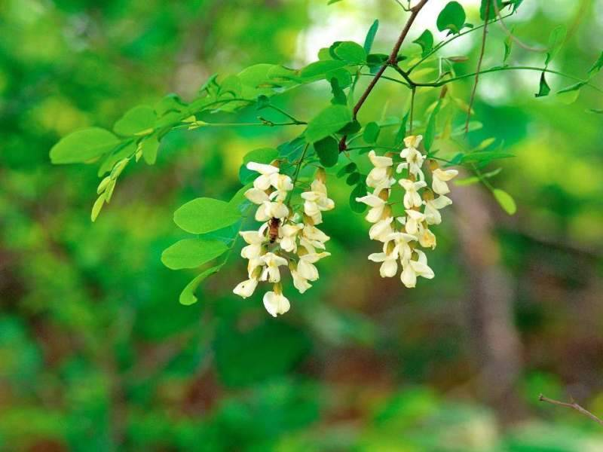
Жұмбақ жасыру
Бір жолда екеуі жарысады,
Бір-бірінен оза алмай алысады. (темір жол) 2) Жетпіс екі найзаны, Біріктіріп ұстап тұр, Ата-бабаның қай жаны, Ие болса оған — ұшпақ бір. (Шанырақ) 4) Екі найзасы бар, 3кі айнасы бар Төрт аяғы бар, Бір таяғы бар. (Сиыр)
1.Оң жағымда бес сарбаз, Сол жағымда бес сарбаз. /он саусақ/ 2.Төрт аяғы ,арқасы бар, Еті жоқ, қаңқасы бар. /орындық/ 3.Ағайынды төрт батыр, Көтергені бір шатыр. /үстел/

Slide 13
37-жаттығу.
Реттік сан есімдерді сөз құрамына талдаңдар. Бір-інші, екі-нші, бес-інші, алты-ншы, жеті-нші, тоғы­з-ыншы, отыз-ыншы. - Реттік сан есімдерге жалғанған қосымшаның екі түрлі (-ншы, -ыншы) болу себебін түсіндіріңдер.

Slide 14
Шығармашылық үзіліс
Далада ойнап жүрген Жанат үйге жүгіріп кірді. Анасынан далада жаюлы тұрған кірлерді жинап алуын өтінді. Анасы түсінбей, себебін сұрады. Жанат қалай жауап берді деп ойлайсың?

Slide 15
“Күнделік” әдісі
№ | Аты-жөні | Үй тапсырмасы | 1 тапсырма | 2 тапсырма | 3 тапсырма | 4 тапсырма
1 | Біржан Ілияс
2 | Жандосова Акниет
3 | Жандосова Мадина
4 | Кемалхан Назерке
5 | Сералы Элиза
6 | Урынбек Аян

Slide 16
Үй тапсырмасы:
84-бет 36-жаттығу

